Slide 1
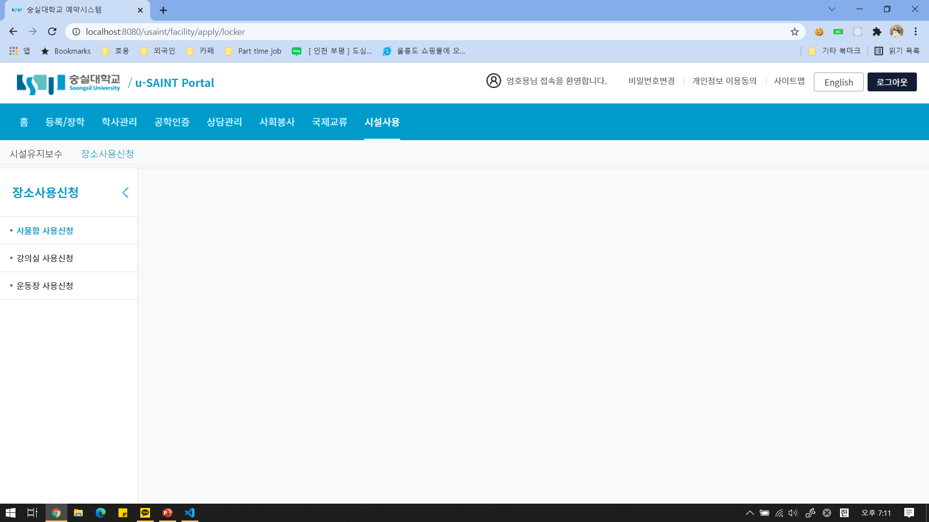
숭실대 장소 사용 신청 개선안
20211735 엄호용

Slide 2

사물함 선택
AI융합학부
내 사물함:
※ 내가 신청한 사물함의 위치를
띄워줌
형남공학관
형남공학관
※ 학생 정보에서 학과를 받아와
해당 학과의 사물함 위치만 보여줌
※ 자주 사용되는 빈도를 고려해
사물함 > 강의실 > 운동장 순서 배치
지하1층
4층
6 / 14
63/ 7
※ 커서를 올리면 색이 바뀜
※ 사용 가능한 사물함 개수
사용중인 사물함 개수

Slide 3
사물함 선택
전자정보공학부
내 사물함: 형남공학관 3층 C구역 343
형남공학관
3층
324 / 186

Slide 4

사물함 선택
형남공학관 3층
내 사물함: 형남공학관 3층 C구역 343
전자정보공학부
※ 같은 층 내에 사물함이 여러 군데 있을 경우 구역으로 구분
※ 사용 가능한 구역
사용중인 구역
내가 신청한 구역
49 / 11
A구역
B구역
321 | 326 | 331 | 336 | 341 | 346 | 351 | 356 | 361 | 366
322 | 327 | 332 | 337 | 342 | 347 | 352 | 357 | 362 | 367
323 | 328 | 333 | 338 | 343 | 348 | 353 | 358 | 363 | 368
324 | 329 | 334 | 339 | 344 | 349 | 354 | 359 | 364 | 369
325 | 330 | 335 | 340 | 345 | 350 | 355 | 360 | 365 | 370
형남공학관
C구역
3층
D구역
324 / 186
E구역
F구역
G구역
H구역
※ 가로로 너무 길 경우 스크롤 가능
※ 사용 가능한 구역 사용중인 구역 내가 신청한 구역

Slide 5
사물함 선택
형남공학관 3층
내 사물함: 형남공학관 3층 C구역 343
전자정보공학부
※ 사용 가능한 사물함 클릭 시 확인 팝업 뜸
49 / 11
A구역
321 | 326 | 331 | 336 | 341 | 346 | 351 | 356 | 361 | 366
322 | 327 | 332 | 337 | 342 | 347 | 352 | 357 | 362 | 367
323 | 328 | 333 | 338 | 343 | 348 | 353 | 358 | 363 | 368
324 | 329 | 334 | 339 | 344 | 349 | 354 | 359 | 364 | 369
325 | 330 | 335 | 340 | 345 | 350 | 355 | 360 | 365 | 370
B구역
알림
형남공학관
C구역
사물함을
사용하시겠습니까?
3층
형남공학관 3층 C구역 343
D구역
324 / 186
E구역
확인
취소
F구역
G구역
H구역
※ 사용 가능한 구역 사용중인 구역 내가 신청한 구역

Slide 6
사물함 선택
형남공학관 3층
내 사물함: 형남공학관 3층 C구역 343
전자정보공학부
49 / 11
A구역
321 | 326 | 331 | 336 | 341 | 346 | 351 | 356 | 361 | 366
322 | 327 | 332 | 337 | 342 | 347 | 352 | 357 | 362 | 367
323 | 328 | 333 | 338 | 343 | 348 | 353 | 358 | 363 | 368
324 | 329 | 334 | 339 | 344 | 349 | 354 | 359 | 364 | 369
325 | 330 | 335 | 340 | 345 | 350 | 355 | 360 | 365 | 370
B구역
알림
형남공학관
C구역
사물함을
사용하시겠습니까?
3층
형남공학관 3층 C구역 343
D구역
324 / 186
E구역
확인
취소
F구역
G구역
H구역
※ 사용 가능한 구역 사용중인 구역 내가 신청한 구역

Slide 7
사물함 선택
형남공학관 3층
내 사물함: 형남공학관 3층 C구역 343
전자정보공학부
49 / 11
A구역
321 | 326 | 331 | 336 | 341 | 346 | 351 | 356 | 361 | 366
322 | 327 | 332 | 337 | 342 | 347 | 352 | 357 | 362 | 367
323 | 328 | 333 | 338 | 343 | 348 | 353 | 358 | 363 | 368
324 | 329 | 334 | 339 | 344 | 349 | 354 | 359 | 364 | 369
325 | 330 | 335 | 340 | 345 | 350 | 355 | 360 | 365 | 370
B구역
알림
형남공학관
C구역
사물함을
사용하시겠습니까?
3층
형남공학관 3층 C구역 343
D구역
324 / 186
E구역
확인
취소
F구역
G구역
H구역
※ 사용 가능한 구역 사용중인 구역 내가 신청한 구역

Slide 8
사물함 선택
형남공학관 3층
내 사물함: 형남공학관 3층 C구역 343
전자정보공학부
※ 내 사물함 클릭 시 사용 완료 팝업이 뜸
49 / 11
A구역
321 | 326 | 331 | 336 | 341 | 346 | 351 | 356 | 361 | 366
322 | 327 | 332 | 337 | 342 | 347 | 352 | 357 | 362 | 367
323 | 328 | 333 | 338 | 343 | 348 | 353 | 358 | 363 | 368
324 | 329 | 334 | 339 | 344 | 349 | 354 | 359 | 364 | 369
325 | 330 | 335 | 340 | 345 | 350 | 355 | 360 | 365 | 370
B구역
알림
형남공학관
C구역
사물함
사용을 완료하시겠습니까?
3층
형남공학관 3층 C구역 343
D구역
324 / 186
E구역
확인
취소
F구역
G구역
H구역
※ 사용 가능한 구역 사용중인 구역 내가 신청한 구역

Slide 9
사물함 선택
형남공학관 3층
내 사물함: 형남공학관 3층 C구역 343
전자정보공학부
※ 이미 사용중인 사물함 클릭 시 경고 팝업이 뜸
49 / 11
A구역
321 | 326 | 331 | 336 | 341 | 346 | 351 | 356 | 361 | 366
322 | 327 | 332 | 337 | 342 | 347 | 352 | 357 | 362 | 367
323 | 328 | 333 | 338 | 343 | 348 | 353 | 358 | 363 | 368
324 | 329 | 334 | 339 | 344 | 349 | 354 | 359 | 364 | 369
325 | 330 | 335 | 340 | 345 | 350 | 355 | 360 | 365 | 370
B구역
알림
형남공학관
C구역
이미 사용중인 사물함입니다
3층
D구역
324 / 186
E구역
확인
F구역
G구역
H구역
※ 사용 가능한 구역 사용중인 구역 내가 신청한 구역

Slide 10

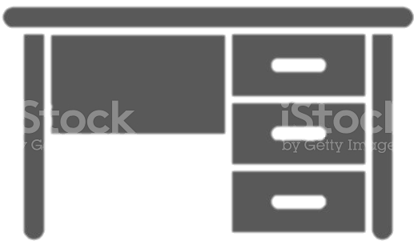




강의실 선택
※ 통일성 있는 UI 구성
내 강의실: 형남공학관 201호
교육관
필터 :
책상
의자
실습PC
빔프로젝터
※ 아이콘을 통해
직관적인 이해, 공간 활용도↑
문화관
인원
인 수용가능
미래관
백마관
201호
최대 : 1인
202호
최대 : 10인
424호
최대 : 4인
…
※ 가나다순 정렬로
찾기 쉽게 함
벤처중소기업센터
숭덕경상관
0
0
0
0
0
0
신양관
1
1
10
10
1
4
안익태기념관
연구관
…
…
…
…
형남공학관

Slide 11
강의실 선택
내 강의실:
교육관
필터 :
책상
의자
실습PC
빔프로젝터
문화관
인원
인 수용가능
미래관
알림
백마관
201호
최대 : 1인
202호
최대 : 10인
424호
최대 : 4인
…
를
사용하시겠습니까?
형남공학관 201호
벤처중소기업센터
숭덕경상관
0
0
0
0
0
0
확인
취소
신양관
1
1
10
10
1
4
안익태기념관
연구관
…
…
…
…
형남공학관

Slide 12
강의실 선택
내 강의실: 형남공학관 201호
교육관
필터 :
책상
의자
실습PC
빔프로젝터
문화관
인원
인 수용가능
미래관
알림
백마관
201호
최대 : 1인
202호
최대 : 10인
424호
최대 : 4인
…
사용을 완료하시겠습니까?
형남공학관 201호
벤처중소기업센터
숭덕경상관
0
0
0
0
0
0
확인
취소
신양관
1
1
10
10
1
4
안익태기념관
연구관
…
…
…
…
형남공학관

Slide 13
강의실 선택
내 강의실: 형남공학관 201호
교육관
필터 :
책상
의자
실습PC
빔프로젝터
문화관
인원
인 수용가능
미래관
알림
백마관
201호
최대 : 1인
202호
최대 : 10인
424호
최대 : 4인
…
사용을 완료하시겠습니까?
형남공학관 201호
벤처중소기업센터
숭덕경상관
0
0
0
0
0
0
확인
취소
신양관
1
1
10
10
1
4
안익태기념관
연구관
…
…
…
…
형남공학관

Slide 14

운동장 선택
※ 통일성 있는 UI 구성
대운동장
농구장
축구코트
농구코트

Slide 15
운동장 선택
알림
대운동장
농구장
을
사용하시겠습니까?
대운동장
축구코트
농구코트
확인
취소

